Slide 1
Prosesor

Slide 2
Materi
Fitur dasar aristektur prosesor: struktur bus, register, flags, dst
Fungsi program counter, stack dan interrupt
Detil instruction fetch, decode dan execude, termasuk timing diagram.
Register set
Stack dan interrupt

Slide 3
Organisasi dan arsitektur processor
Eksternal:
IC (chip) dengan kemasan plastik atau keramik dengan beberapa kaki (pin). Pin dipakai untuk komunikasi berbagai sinyal dan data, serta tenaga (power) serta sumber detak (clock)
Spesifikasi detil disediakan oleh pembuat processor dalam bentuk data sheet

Slide 4
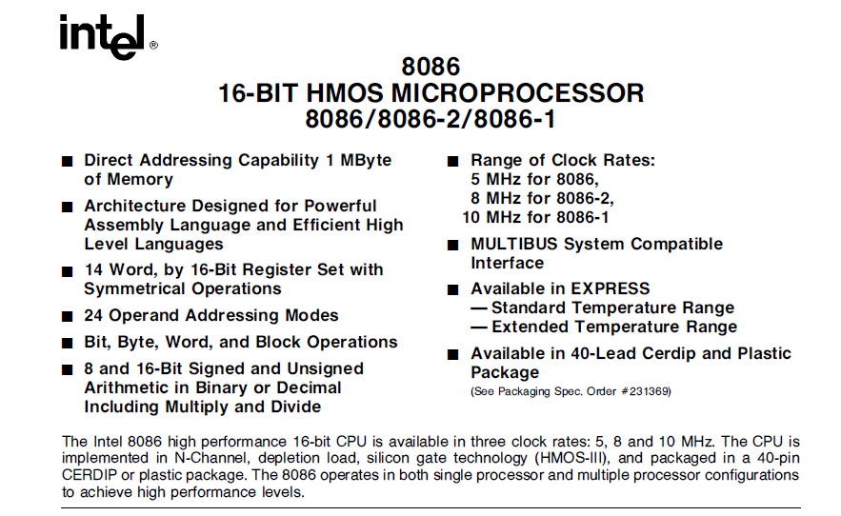
Data sheet ex 1

Slide 5
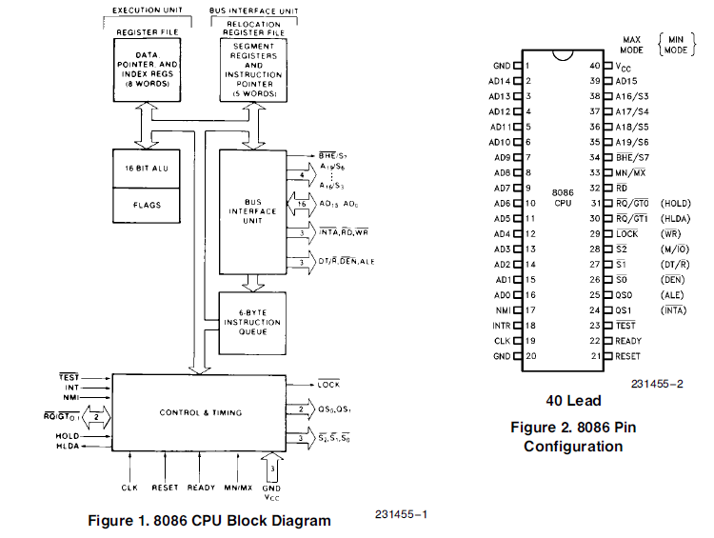
Data sheet ex 2

Slide 6
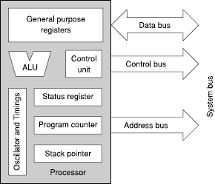
Arsitektur internal processor
Arsitektur internal umum:

Slide 7
Arsitektur internal processor
Arsitektur umum terdiri dari:
ALU
General purpose registers
Status register
Program counter
Stack pointer
Control unit
Oscillator and timing

Slide 8
Arsitektur internal processor
ALU
Melakukan semua operasi aritmatika dan logika
General purpose register
Sebagai memori/penyimpan dan operasi lain
Status register
Menyimpan status terakhir processor seperti status hasil operasi aritmatika dan logika, yang bisa dipakai sebagai kondisi untuk instruksi berikutnya.
Stack pointer
Menyimpan informasi alamat puncak stack

Slide 9
Arsitektur internal processor
Program counter:
Menyimpan informasi alamat dari instruksi berikutnya
Control unit:
Membangkitkan semua sinyal kontrol untuk semua operasi prosesor dan subsistem lain yang dikontrol oleh processor
Oscillator dan timing generator
Membangkitkan sinyal detak (clock) untuk mengatur sinkronisasi semua sinyal di dalam processor

Slide 10
Fungsi dasar processor
Fungsi dasar dari processor adalah untuk menjalankan program
Arsitektur dan organisasi processor semuanya ditujukan untuk mendukung fungsi dasar processor
Fungsi dasar ini diimplementasikan dalam bentuk urutan fetch, decode dan execute setiap instruksi dari program yang tersimpan di memori

Slide 11
Peripheral device dan komunikasi eksternal
Supaya processor bisa berfungsi, tidak hanya diperlukan memori
Diperlukan juga berbagai peripheral device yang secara umum bisa dikatergorikan sebagai Input/Output atau piranti masukan dan keluaran
Piranti masukan dan keluaran ini (I/O), seperti halnya memori, disambungkan dengan prosesor melalui bus

Slide 12
Bus
Setiap prosesor menyedikan 3 jenis bus utama:
Address bus
Data bus
Control bus
Data bus merupakan bus bi-directional, dengan aliran data tergantung dari operasi prosesor, address bus umumnya satu arah, keluar processor, control bus secara mayoritas adalah output.

Slide 13
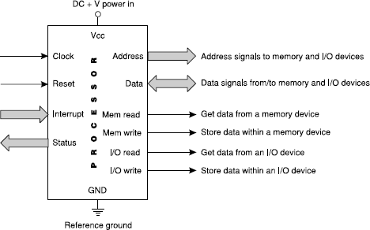
Bus

Slide 14
Bus alamat (address bus) dan pengalamatan
Lebar (atau jumlah jalur) dari bus alamat menentukan kemampuan dari processor menangani ukuran memori.
Memori (byte atau word, tergantung kasus) yang bisa dialamati oleh bus alamat dengan n-jalur (lebar n-bit) adalah 2^{n} mis: lebar bus 20-bit: lokasi memori yang bisa dialamati adalah 2²⁰ = 1M lokasi.

Slide 15
Bus data dan kontrol aliran data
Lebar dari data bus menunjukkan kemampuan secara simultan untuk menulis atau membaca n-bit.
Kemampuan (bit) prosesor biasanya menyatakan lebar data busnya, misalnya prosesor 8-bit mempunyai lebar data bus 8-bit, prosesor 16-bit mempunyai lebar data bus 16-bit, dsb

Slide 16
Bus data dan kontrol aliran data
Aliran data adalah dua arah (bi-directional), tergantung dari processor akan membaca data atau menulis data
Informasi ini dinyatakan dalam sinyal kontrol (read dan write)
Tergantung dari informasi kontrol ini memori atau device akan mengatur 3-state buffer

Slide 17
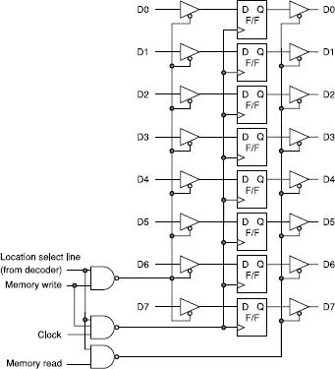
3-state buffer untuk bi-directional bus

Slide 18
Control bus
Banyak dan jenis sinyal sangat beragam
Dua sinyal penting yang paling umum READ dan WRITE
Untuk membedakan tujuan/asal data akan dibaca/ditulis digunakan dua sinyal lagi MEMORY dan I/O
Sinyal lain: CLOCK dan RESET

Slide 19
Operasi prosesor
Prosesor hanya menjalankan instruksi dalam bahasa mesin.
Program dalam bahasa lain perlu diterjemahkan ke dalam bahasa mesin supaya bisa dijalankan oleh prosesor
Instruksi dalam bahasa mesin merupakan instruksi yang primitif/sederhana, misal
Copy byte dari dan ke memory/registern
Menjumlah dua nilai yang tersimpan dalam dua register

Slide 20
Siklus instruksi
Untuk bisa menjalankan program, prosesor menggunakan siklus pelaksanaan tiap instruksi:
Fetch : mengambil/membaca instruksi dari memori
Decode: menterjemahkan instruksi
Execute: menjalankan instruksi

Slide 21
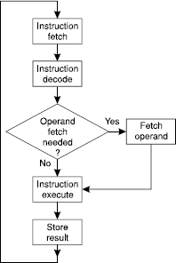
Siklus instruksi
Siklus instruksi yang disederhanakan

Slide 22
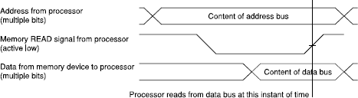
Instruction fetch
Timing diagram instruction fetch/memory read

Slide 23
Instruction decode
Setelah instruksi dibaca dari memori, processor menterjemahkan (menentukan langkah-langkah detil pelaksanaan) instruksi.
Dua cara penterjemahan:
Hardware
Dengan rangkaian logika (sekuensial) untuk menjalankan instruksi (mengeluarkan sinyal kontrol yang sesuai)
Software
Dengan menggunakan microprogram

Slide 24
Instruction execute
Tahap terakhir dari pelaksanaan instruksi
Tergantung dari instruksinya, eksekusi instruksi bisa terdiri dari beberapa siklus mesin
Setiap siklus mesin terdiri dari beberapa T-state
Satu tahapan dasar, misalnya pembacaan memori, adalah satu siklus mesin.
Satu siklus sinyal detak (clock) adalah satu T-state

Slide 25
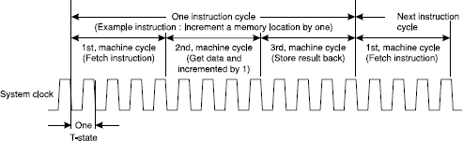
Siklus mesin dan T-state
Siklus mesin dan T-state

Slide 26
Register set
Untuk melakukan operasi internal, semua prosesor menyediakan register internal, yang bisa dipakai untuk menyimpan data temporer atau operand.
Sebagian besar dari register ini bisa diprogram (user visible), dan sebagian lain tidak bisa diprogram.

Slide 27
Register set
Status register
Setiap prosesor mampu melakukan operasi aritmatik dan lojik, dan menyimpan hasilnya.
Selain hasil yang disimpan, disimpan juga status dari operasi sebelumnya, misalnya apakah hasilnya berupa nol (zero), ganjil atau genap, negatif atau positif, ada carry atau tidak, dsb, yang disimpan dalam status register.
Programmer biasanya menggunakan hasil dan status instruksi sebelumnya untuk menentukan langkah berikutnya yang harus dilakukan.
Accumulator
Register untuk menampung hasil operasi sebelumnya.
Umumnya prosesor saat ini bisa menyimpan operasi sebelumnya di register lain tidak hanya di accumulator

Slide 28
Register set
Program counter
Menyimpan alamat instruksi berikutnya yang akan dijalankan.
Setiap prosesor selesai mengambil instruksi dari memori (fetch), register ini akan dinaikkan untuk menunjuk ke instruksi berikutnya.
Pada saat awal (reset) register di set ke nilai tertentu yang menunjukkan alamat instruksi pertama yang akan dijalankan setelah reset.

Slide 29
Register set
Stack pointer
Menunjuk ke alamat puncak dari stack
Stack adalah bentuk antrian dengan jenis LIFO (Last In First Out)
Stack biasa dipakai untuk menyimpan alamat instruksi sebelum pemanggilan sub routine, atau interrupt, sehingga saat kembali dari sub routine atau interrupt bisa melanjutkan urutan instruksi semula.

Slide 30
Register set
General purpose register
Adalah register-register yang bisa dipakai oleh programmer, dan tidak dipergunakan secara khusus oleh prosesor untuk keperluan tertentu.

